Slide 1
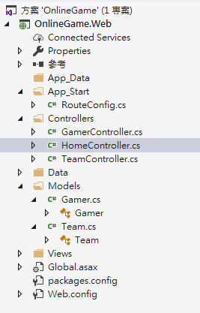
Controller把資料儲存在Model
這就是model binding
Model 用來儲存資料
再丟給View
View就可以顯示Model 所儲存的資料

Slide 2
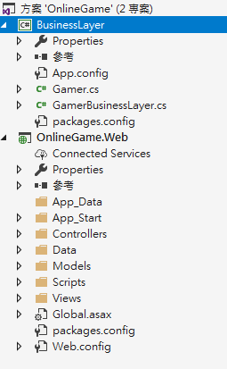
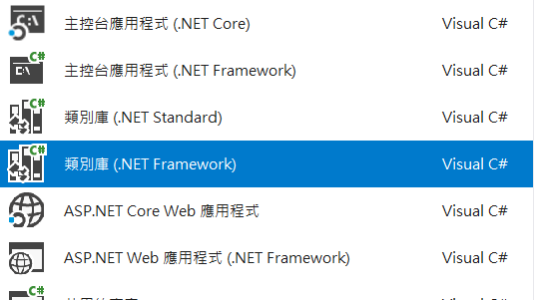
6
這個章節是示範可以在一個新的專案裡面跑的是ADO.NET 裡面會先建立一個BusinessLayer Data
把讀取的資料 丟到新專案裡面的MVC的view
1.先建立BusinessLayer
2.在BusinessLayer底下建立 Gamer.cs (Model)
3.在建立GamerBusinessLayer
使用Ado.net 的code 來取得資料

Slide 3
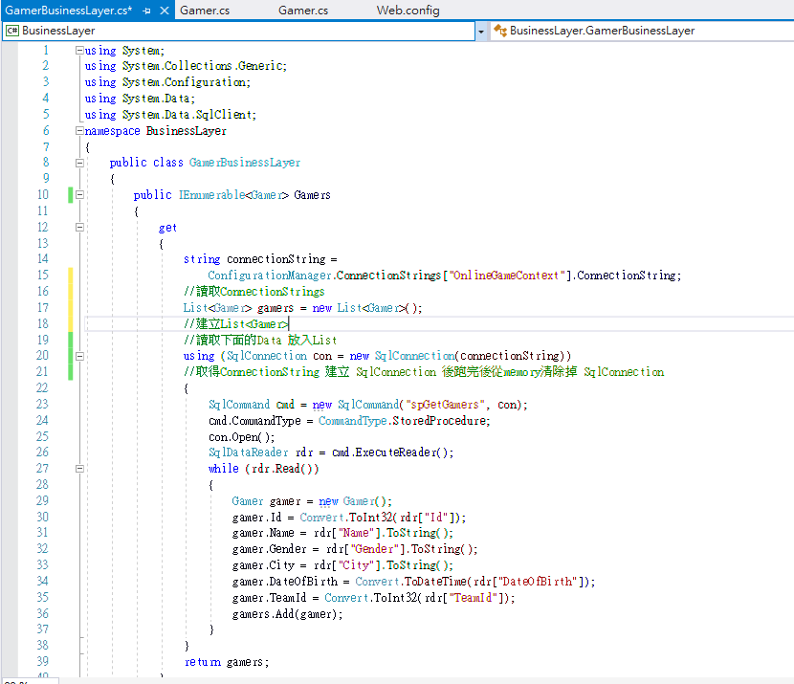
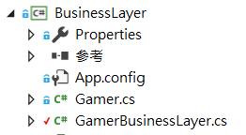
使用Ado.net 的code 來取得Gamers的資料
7
取得全部的資料後放到Gamers
讀取連線資訊
建立一個List
取得ConnectionString 建立 SqlConnection 後跑完後從memory清除掉 xSqlConnection
使用Sql command去跑SP
建立一個Gamer
讀取到的資料 丟到這些gamer 的屬性裡面去
然後回傳到gamers

Slide 4
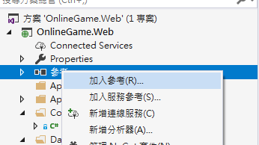
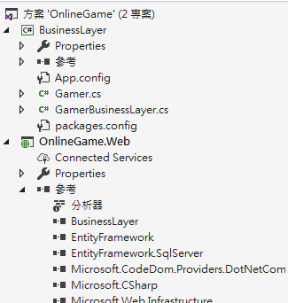
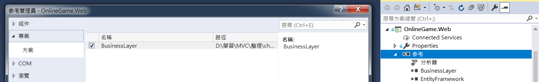
把BusinessLayer載入到專案裡

Slide 5
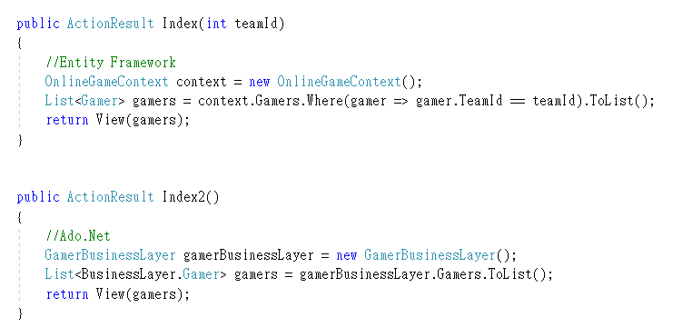
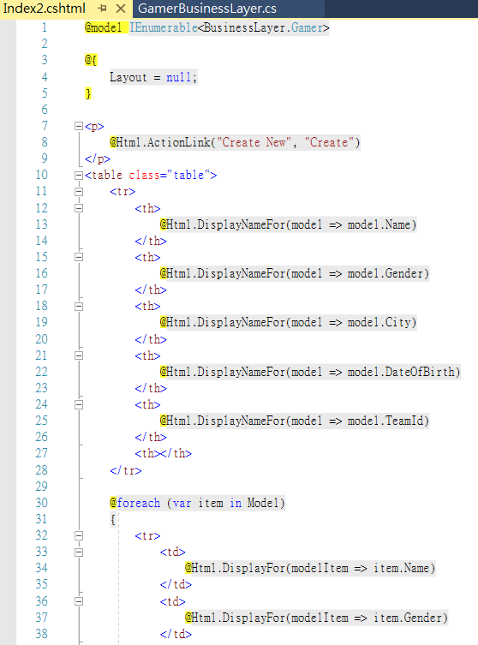
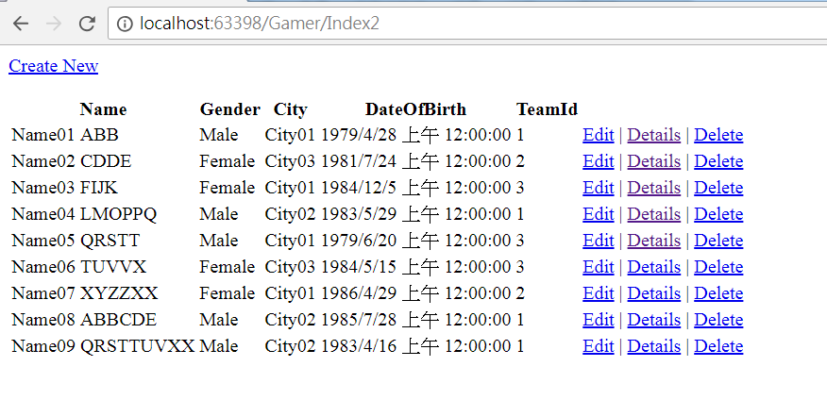
用DB搜尋後 再用where的方式找出gamer 後丟到games
9
找到teamid裡面的所有gamer
建立一個Class
找到後再丟回index
到BusinessLayer裡面的Gamer讀取之後放入ToList找到後再丟回index

Slide 6
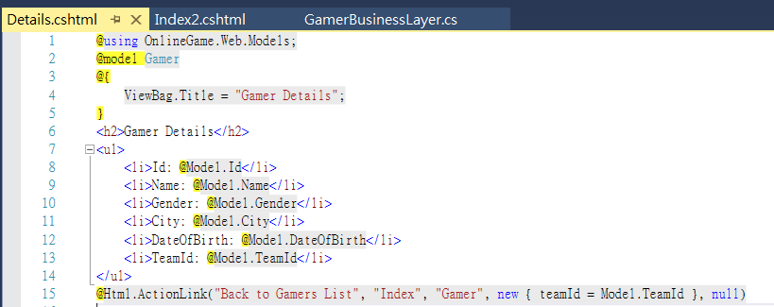

Slide 7
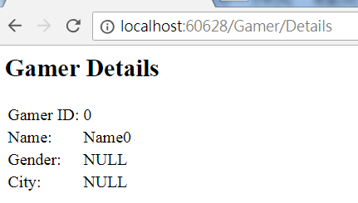
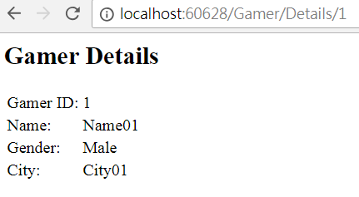
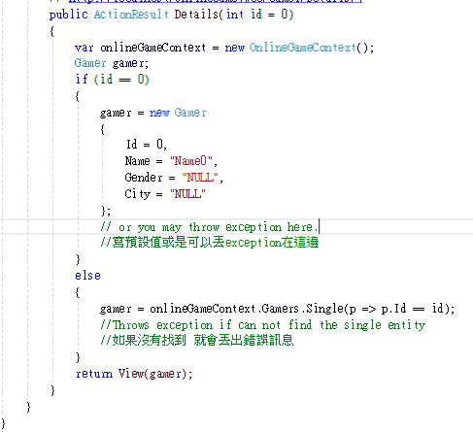
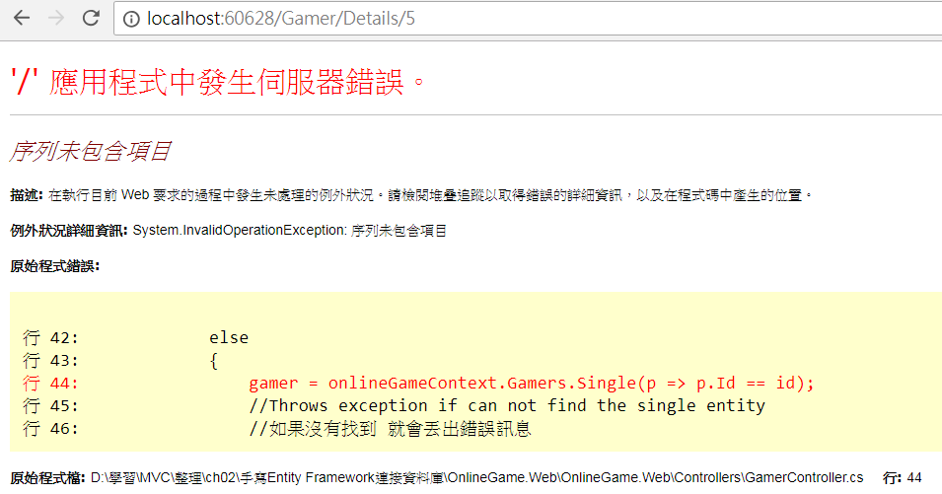
4
GamerController

Slide 8
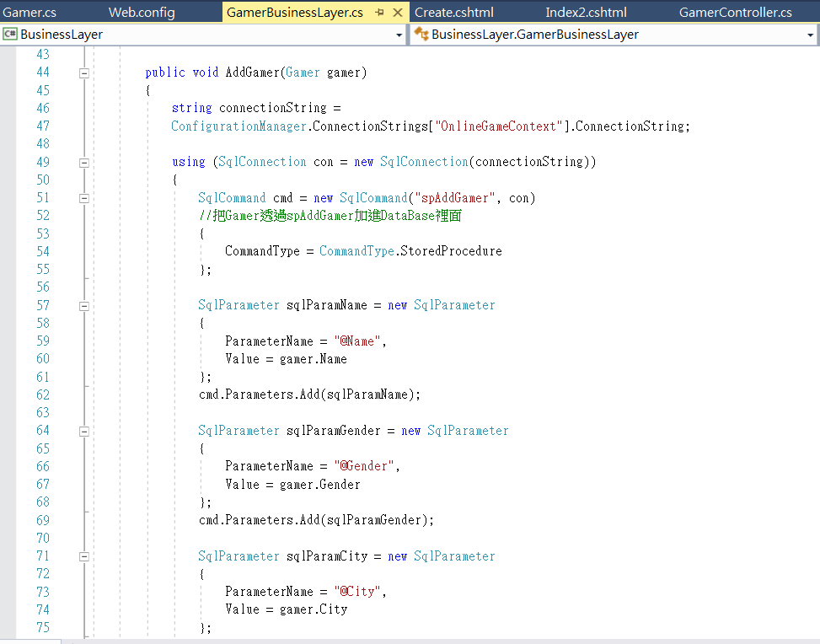
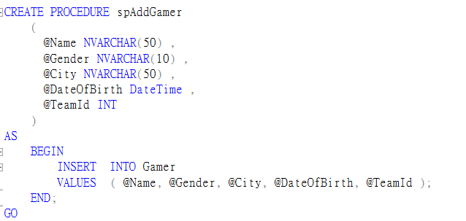
GamerBusinessLayer.cs- AddGamer
10
Parameters =參數
取得一個gamer近來
讀取連線資訊
取得ConnectionString 建立 SqlConnection 後跑完後從memory清除掉 xSqlConnection
Value 是從丟進來的gamer裡面的抓到的name
使用Sql command去跑SP
把這個參數丟到sp裡面去跑
然後回傳到gamers

Slide 9
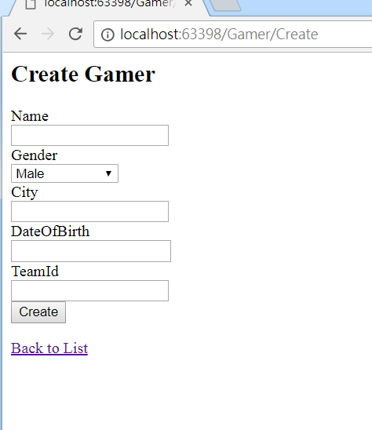
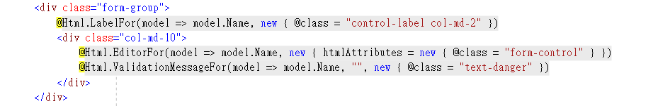
12
It will create
<label class="control-label col-md-2” for="Name">Name</label>
It will create
//<input class="form-control text-box single-line" id="Name" name="Name" type="text" value="">
沒有設定Value的值所以Value是空的
It will create
//<span class="field-validation-valid text-danger" data-valmsg-for="Name" data-valmsg-replace="true"></span>
The cshtml also use the following JS
//<script src="~/Scripts/jquery-1.10.2.min.js"></script>
//<script src="~/Scripts/jquery.validate.min.js"></script>
//<script src="~/Scripts/jquery.validate.unobtrusive.min.js"></script>
Thus, the span will display the error message of Name input.
當有錯誤訊息(error message ) jquery就執行 然後就會顯示錯誤訊息

Slide 10
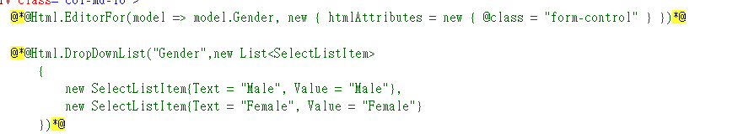
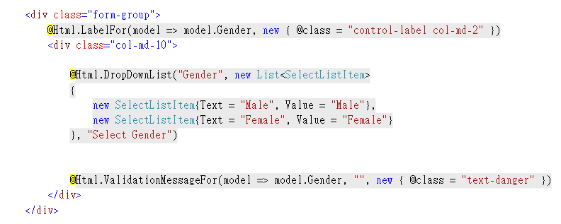
It will create
//<select id="Gender" name="Gender">
// <option value="Male">Male</option>
// <option value="Female">Female</option>
//</select>
It will create
//<select id="Gender" name="Gender">
// <option value="">Select Gender</option>
// <option value="Male">Male</option>
// <option value="Female">Female</option>
//</select>

Slide 11

It will create
<a href="/Gamer/Index2">Back to List</a>
X //[HttpGet]
//public ActionResult Create()
The GET request will direct to Views/Gamer/Create.cshtml.
-------------------------------
3.
//[HttpPost]
-----------------
在Craete頁面寫完資料後按送出 會跑Craete atcion 要把值丟回到GamerController 有四種方式
按下送出 他會將這個from裡面的值會POST
指定去跑GamerController 裡面Craete atcion

Slide 12
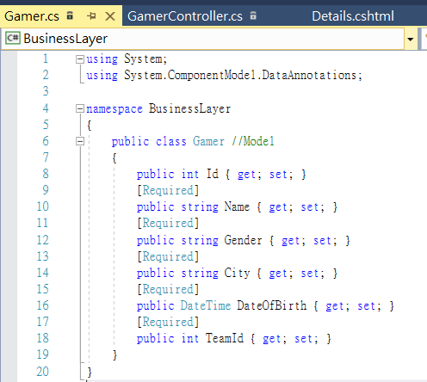
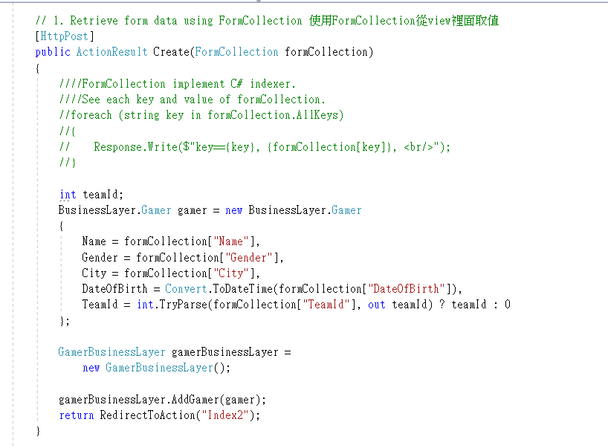
1.FormCollection
12
x當取到FormCollection鳳ㄎ類訊 將FormCollection取到的所有KEY 用foreach跑一遍
x顯示這個KEY 並且顯示這個值
建立一個Class
取到值後帶進來
是DataTime所以要轉換型別
是int轉換型別/當teamid可以轉換INT時就會回傳給他teamid如果不能轉換就給一個0
建立 gamerBusinessLayer
用gamerBusinessLayer 的addGamer 方法來把gamer加進去

Slide 13
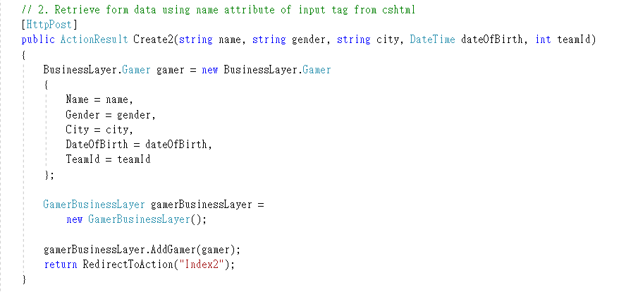
2.使用name attribute
14
直接從name取到的值帶入
3.2.
//[HttpPost]
//public ActionResult Create2(string name, string gender, string city, DateTime dateOfBirth, int teamId)
Retrieve form data using name attribute of input tag from cshtml.

Slide 14
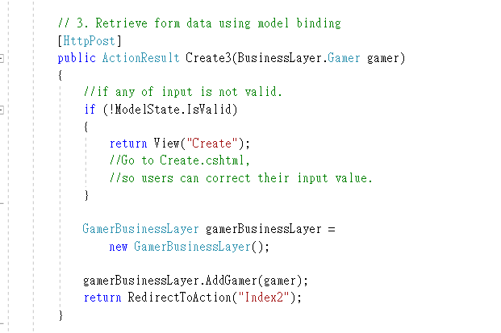
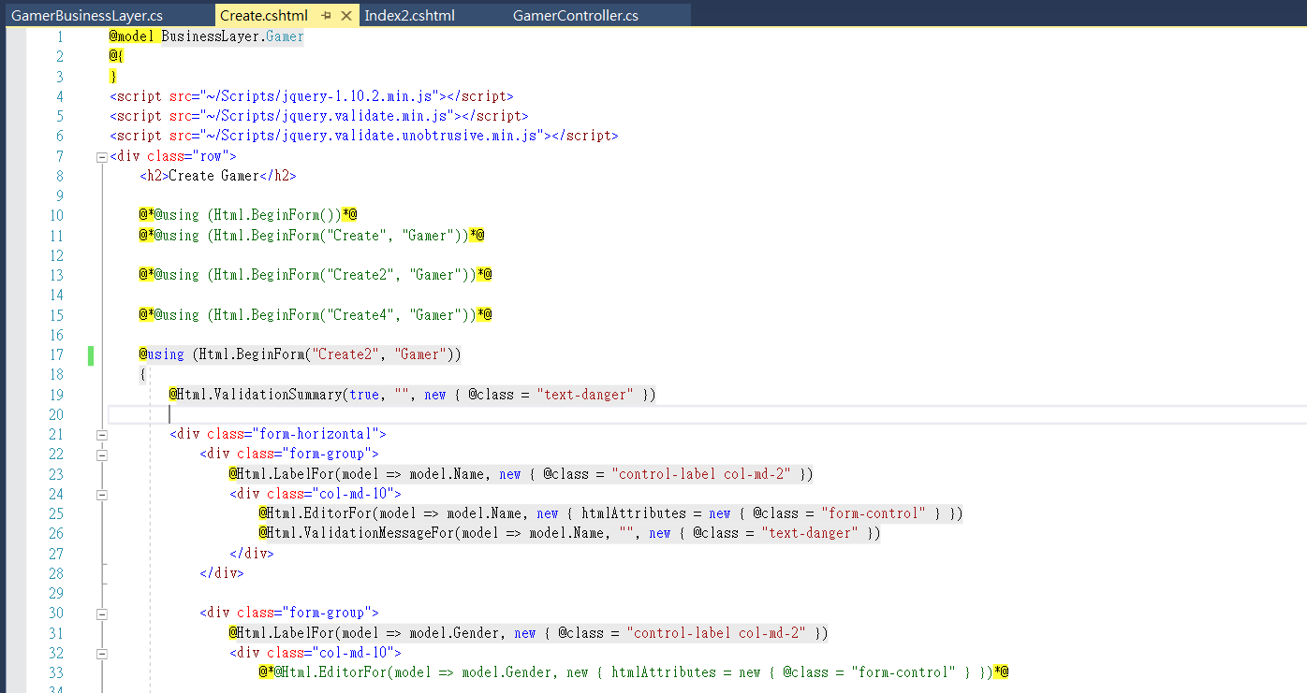
3.使用model binding
15
1. Input gamer 型別是 BusinessLayer.Gamer
//[HttpPost]
//public ActionResult Create3(BusinessLayer.Gamer gamer)
If the view has a lot of input,
舉例來說有很多的 TEXTBox
then the previous two ways is not a good idea.
It is always better to retrieve form data using model binding.
The model of the cshtml is BusinessLayer.Gamer,
so we can pass the model object into HttpPost action.
The property value of model object will contain the value
from input or select tag from cshtml based on name attribute.
3.如果有錯誤的話留在Create View
2-2.Creat e View把值丟進來
接到gamer之後 建立BusinessLayer 再把gamer值丟到AddGamer裡面做更新
2-1.所有的值都會丟到這個物件
//X傳一個物件進去直接傳進去

Slide 15
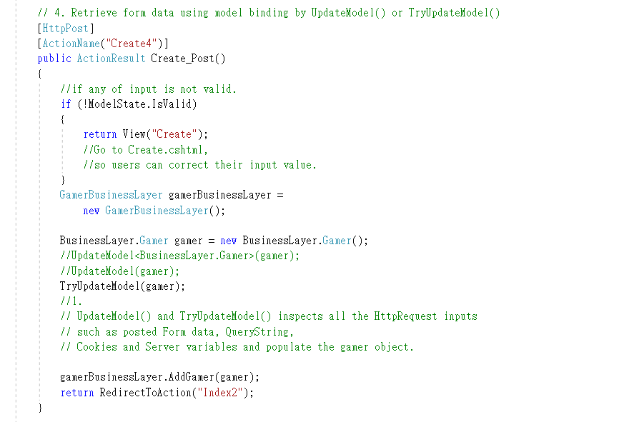
4.使用UpdateModel() or TryUpdateModel()
如果驗證有過就建立 gamerBusinessLayer
UpdateModel() 會回傳Exception
TryUpdateModel() 會回傳false
再建立 gamer
用TryUpdateModel 的方式將gamer裡面的資料Update
UpdateModel() 和 TryUpdateModel() 會檢查所有的HttpRequest inputs 把form所有的資料Update到這個物件來
再加進這個sp

Slide 16
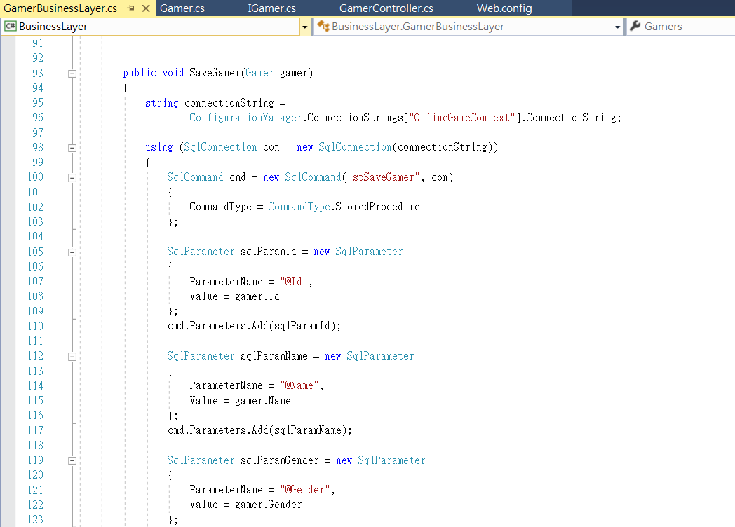
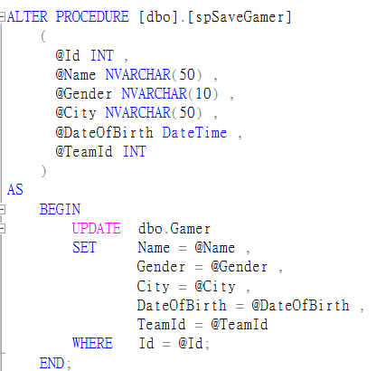
GamerBusinessLayer.cs- - SaveGamer
15
把gamer丟進去就會把gamer 更新
接到值之後 然後跑下面去執行更新的動作
建立DB連線
取得ConnectionString 建立 SqlConnection 後跑完後從memory清除掉 SqlConnection
//把Gamer透過spAddGamer加進DataBase裡面
去執行spSaveGamer
跑T-SQL的語法 後面加他的參數
把每個參數加到cmd裡面

Slide 17
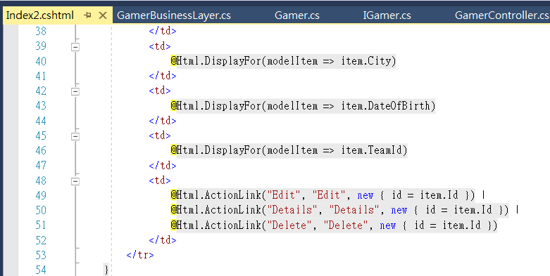
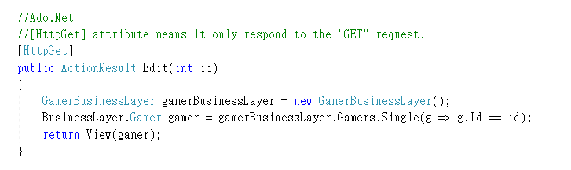
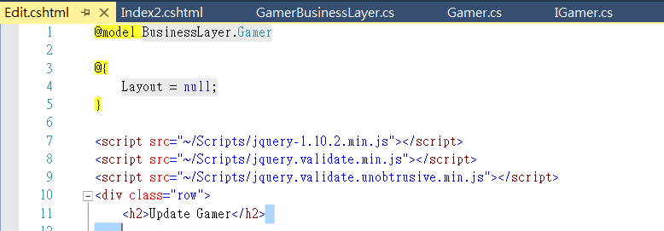
ID 從這邊PASS進來
x把它變成gamerBusinessLayer物件後找出上面的ID Gamers
先建立gamerBusinessLayer
找出從view傳進來的ID
透過上面的ID Gamer
再把Gamer 物件丟到view

Slide 18
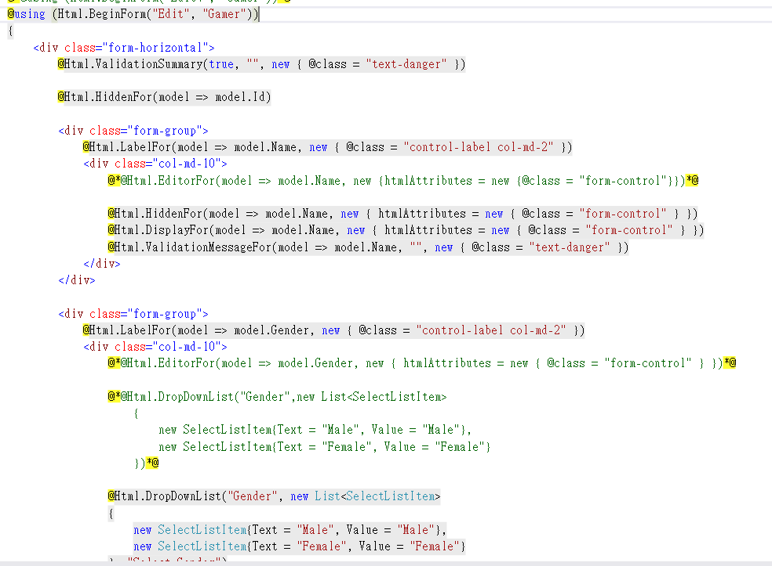
按下送出鍵後會去跑GamerController 的 Edit Action
20

Slide 19
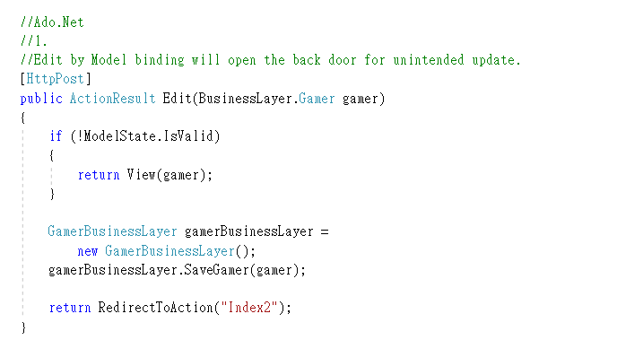
使用Model binding
會存到這個物件裡面 透過MVC的方式這個物件會再丟到這邊來
x會接收到物件
如果沒有錯誤就會存進去

Slide 20
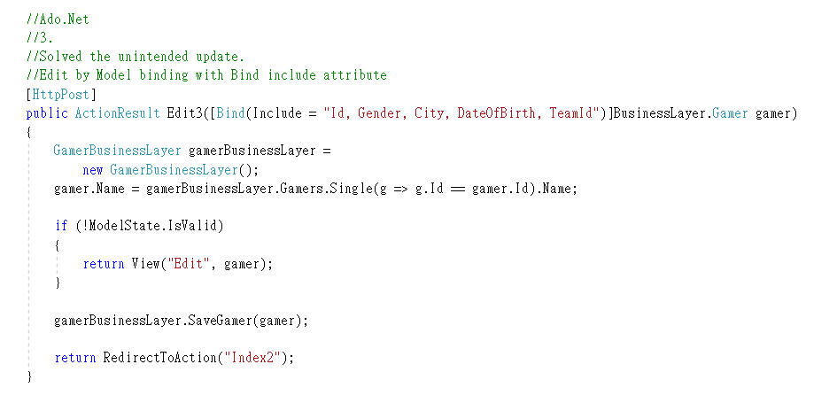
20
使用Model binding -Includ
只會抓要更新的屬性
以外的屬性都不會更新
手動給他原本的值
不然沒有name會等於null 這邊檢查會不過
有值就是true
沒有值就是flase
沒有值就會停留在原頁

Slide 21
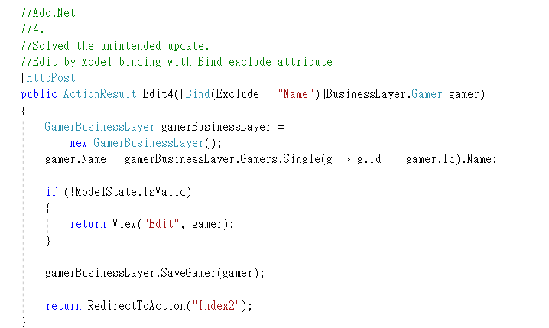
22
使用Model binding -Exclude
只有name的屬性不會更新
其他都會
手動給他原本的值
不然沒有name會等於null 這邊檢查會不過

Slide 22
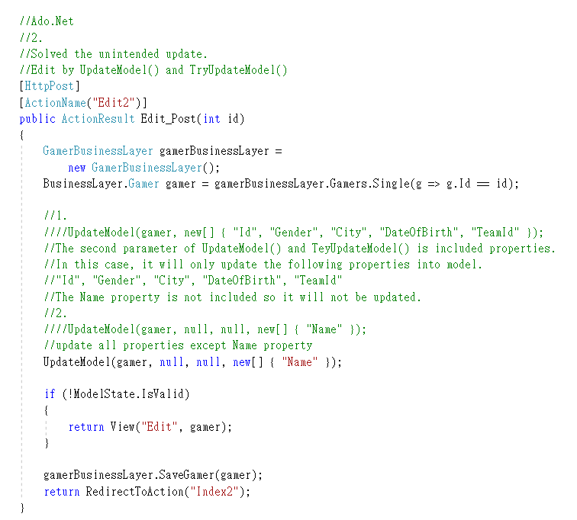
23
使用UpdateModel() and TryUpdateModel()
UpdateModel() 會回傳Exception
TryUpdateModel() 會回傳false
使用excludeProperties更新所有的除了名子property以外
檢查input是否正確

Slide 23
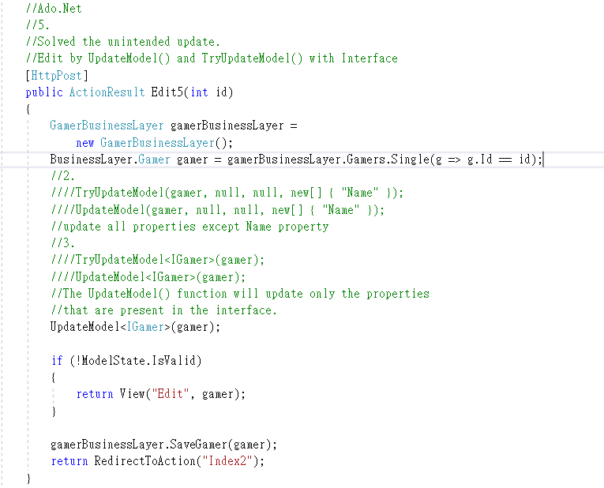
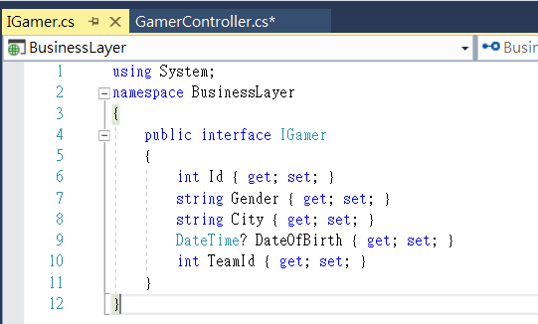
使用UpdateModel() and TryUpdateModel()

Slide 24
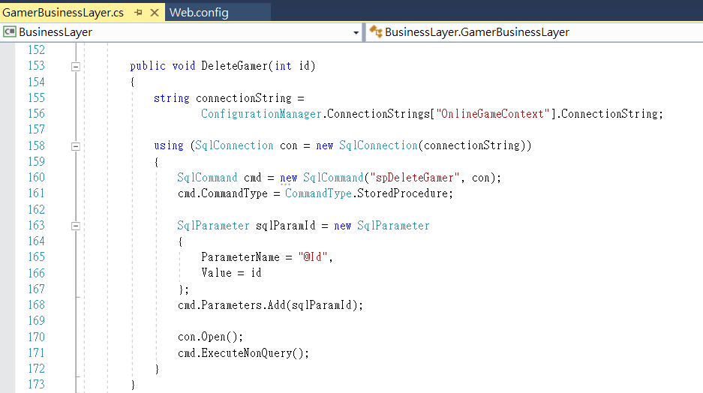
GamerBusinessLayer.cs - DeleteGamer
26
取得ConnectionString 建立 SqlConnection 後跑完後從memory清除掉 SqlConnection
SqlCommand cmd會去執行spDeleteGamer
把ID參數丟進來後
再把參數丟進
再去做刪除的動作

Slide 25
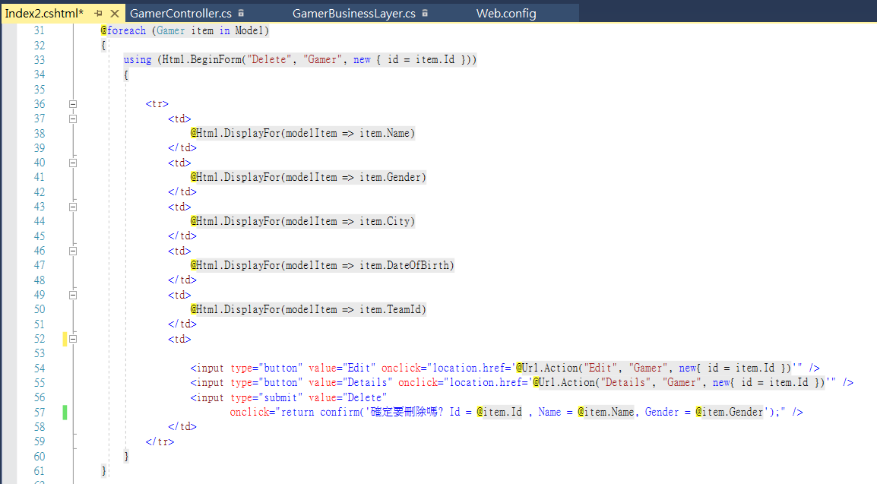
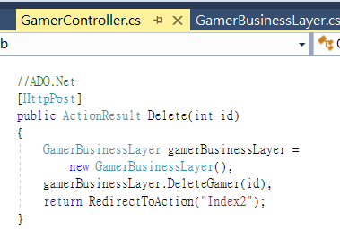
27
會去執行Form post的動作
再去執行這一段

Slide 26
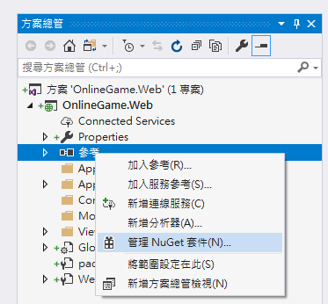
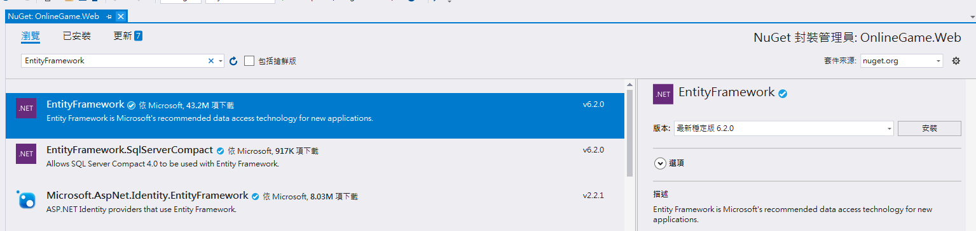
2
要先裝套件

Slide 27
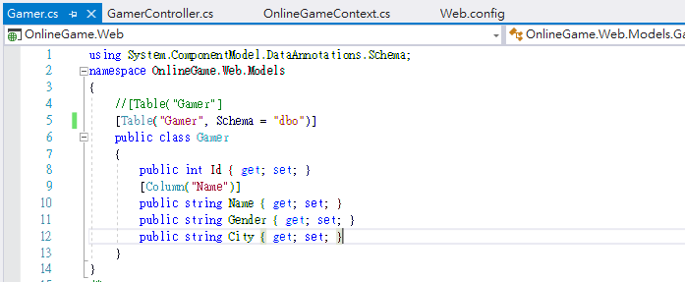
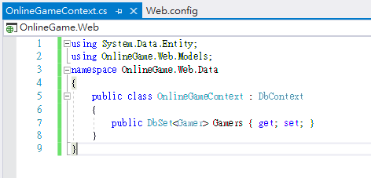
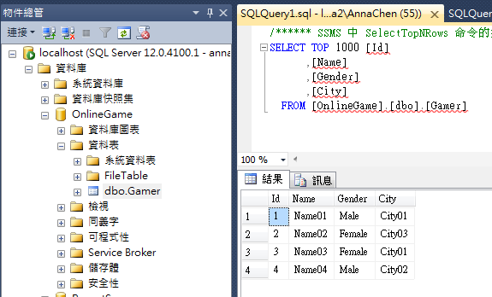
Web.config
之後要去Web.config 設定連線資訊
3
Class 的名稱一定要跟Web.config 一樣
DB資訊
取得DB資訊

Slide 28
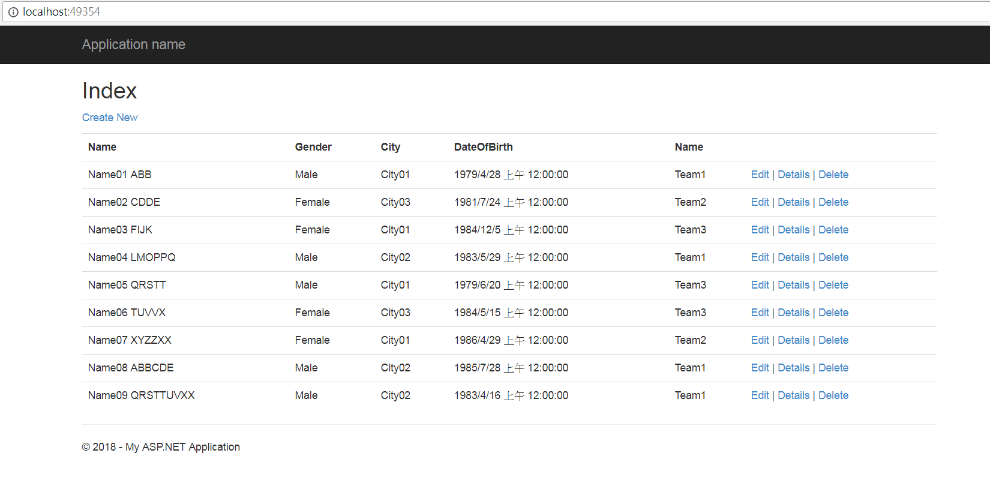
自動生成的頁面

Slide 29
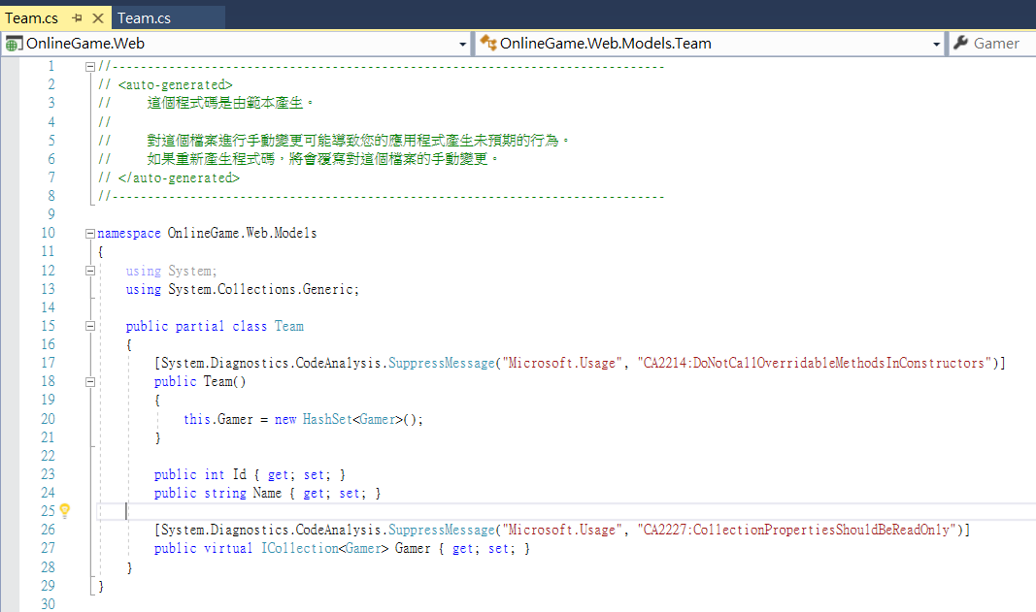



32
只要自動生成的一定不要去變動
建立一個新的 team view 但因為Name 已經存在了
所以再建立一個TeamMetaData

Slide 30

33
會先建立一個Index的method index x是從action
action會先取出所有的gamer 這個gamer 必須包括team

Slide 31

34
GamersController - Details
給他一個ID 他就會找出Gamer 然後就會給你這個Gamer的所有資料
如果ID是空的值 就會給一個BadRequest
找出Gamer
如果Gamer是空的
就會顯示HttpNotFound
再回傳到View(Details.cshtml)

Slide 32


GamersController - Create
36
給他一個ID 他就會找出Gamer 然後就會給你這個Gamer的所有資料
找一個name=TeamID
使用Model binding –Include 去更新gamer
如果驗證有過的話就新增
丟回原本的值
如果是錯誤的話就回到原本的頁面Create.cshtml

Slide 33


GamersController - Edit

Slide 34
GamersController - Edit
要給他一個ID 就會找出Gamer 然後就會給你這個Gamer的所有資料
如果ID是空的值 就會給一個BadRequest
找出Gamer
如果Gamer是空的
就會顯示HttpNotFound
SelectList裡面 值(value)是ID texboxt是name 要做一個SelectList給TeamId的屬性
找出原本的值
再回傳到View(Edit.cshtml)

Slide 35

38
更新值
用gamerFromDb去更新他的值
不然這邊的驗證不會過
SelectList裡面 值(value)是ID texboxt是name 要做一個SelectList給TeamId的屬性
找出原本的值
如果驗證有錯的話 就回到原本的頁面

Slide 36

39
要給他一個ID 就會找出Gamer 然後就會給你這個Gamer的所有資料
如果ID是空的值 就會給一個BadRequest
找出Gamer
如果Gamer是空的
就會顯示HttpNotFound
再回傳到View(Delete.cshtml)
先找gamer
找到gamer的話再把它刪掉

Slide 37

Name = id="Name" name="Name"
TextBox會變成input並且type=“text” Name

Slide 38

Collection 每個team 都有兩個 Property
Value 是 ID display 是name
2 就是目前選擇2 ID選擇2
3-1.得到SelectListItem丟到這個SelectListItem
這裡是DB set 要把它變成LIST 用foreach的方式 把每個項目找出來\
Text 去找 Name的值
Value 去找 ID的值 ID原本是int 把它ToString
一個SingleSelect的物件 對應到一個SelectListItem
3-2.再丟到這個變數來

Slide 39


幾個屬性(Property)
1.有Name
2. SingleSelect SelectedItem 是一個SingleSelect 的物件
3. 還有SelectedItemId的屬性
String 裡面存的是ID 有了SingleSelect SelectedItem 還要做SelectedItemId 是因為 Model binding 不能做 Complex tpye 只能做Single type
從GamersController 丟 Name近來
用來讀取view那邊傳來的DB
去DB裡面找出SelectedItemItems
從db取值 執行完後memory會被清除掉
會存放在這邊
要等Async做完後 才能繼續其他動作
去DB抓取資料 把所有的Team 塞進來
去db取到所有的SingleSelect 在Async 取到後放入
去尋找符合條件的 只能有一個 不然就會丟一個exception
再把list丟出去

Slide 40



Slide 41


如果IsSelected = true 就給他CSS 不是的話就 不給
如果IsSelected = true 就給他CSS 不是的話就 不給
表示指定的字串是否為 null 或 Empty 字串。
如果是空的就顯示 訊息
有值就回傳

Slide 42



CheckBoxList
從DB裡面讀取資料 然後變成list 然後傳到view

Slide 43


GamersController - CheckBoxList
這是model
這是item
這是存儲送出之後的資料再丟進GamersController
By MVC convention,
@Html.EditorForModel() function is going to look for 會去尋找有一樣名子的Model item( cshtml view)
a cshtml view template with the same name
as the current IEnumerable Model item type.
In this case, the Model is List<MultipleSelect>.
The IEnumerable Model item type is MultipleSelect.
The EditorForModel() will look for MultipleSelect.cshtml.
The Model of MultipleSelect.cshtml must be MultipleSelect type. 就會把MultipleSelect.cshtml 塞到這個位置@Html.EditorForModel()
*@
是從CheckBoxList來的
X如果是空的值就把它變成Array 不然就是傳進來的值
multipleSelects變成Array 的意思
變成Array後就可以使用Count 如果全部都沒有符合條件就傳訊息給他
Else 如果有任何一個是selected的話 就建立一個strinBuilder 先Append(附上) Select哪幾個 用foreach的方式去跑 哪幾個item被選取 並把item的名子選取出來 如果IsSelected=ture 就把他丟到strinBuilder 後面是每次都會幫他加一個逗號
移除最後一個逗號
把它變成一個string 然後在return回

Slide 44




Slide 45

GamersController.cs - ListBox

